Slide 1

NÁZEV: Podpora výuky v technických oborech
NÁZEV ŠKOLY:SOŠ Net Office, spol. s r.o. Orlová Lutyně
AUTOR: Mgr. Jana Kijonková
TEMA: Relační databáze - pojmy
ČÍSLO PROJEKTU: CZ.1.5.00/34.

Slide 2
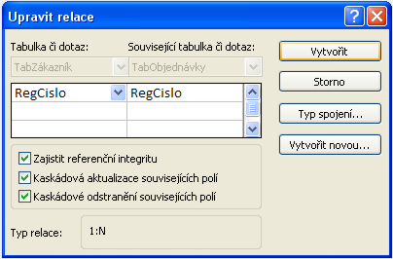
Relační databáze – pojmy
Referenční integrita
Integritní omezení umožňují nastavit chování vazeb.
Referenční integrita má zabránit vzniku chyb v tabulkách. Pokud v nich už chyby jsou,
nepůjde nastavit.
Tato volba nutí uživatele, aby do pole cizího klíče na straně vedlejší tabulky vyplňoval jen
takové hodnoty které už existují jako primární klíč v druhé tabulce.

Slide 3
Kaskádová aktualizace souvisejících polí
Nastavení Aktualizace zajistí, že změna primárního klíče v tabulce se přenese
do všech tabulek se kterými je svázaný
Kaskádové odstranění souvisejících polí
Druhá situace nastane, pokud chceme údaje mazat.
Při nastavení referenční integrity Access nepovolí smazání položky ke které existují
související záznamy.
Nastavení Mazání souvisejících polí v kaskádě zajistí smazání všech údajů,
které s mazaným záznamem souvisely.
To může být užitečné, ale ne vždy je to rozumné.

Slide 4
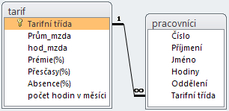
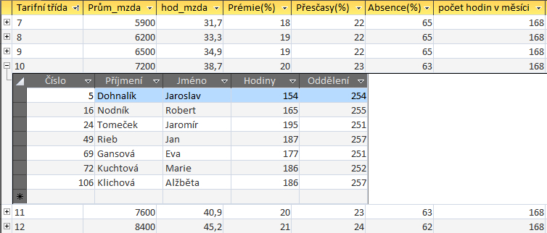
Typy spojení (kardinalita)
1:N
Do jedné tarifní třídy je zařazeno více
zaměstnanců
Jeden zaměstnanec
může být zařazen jen
do jedné tarifní třídy

Slide 5
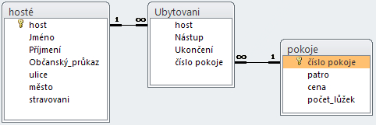
Typy spojení (kardinalita)
M:N
Skládá se ze dvou spojení typu 1: N
Jeden host se může ubytovat častěji (v jiných pokojích)
V jednom pokoji může bydlet více hostů

Slide 6
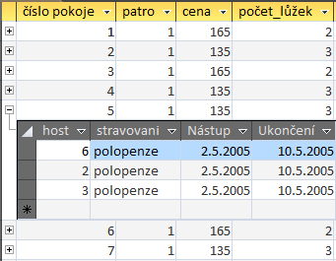
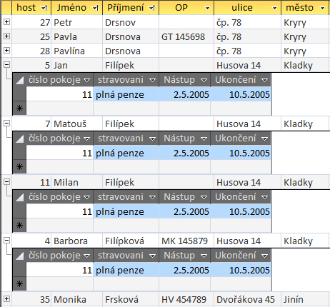

Slide 7
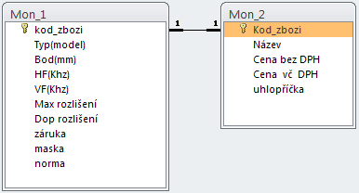
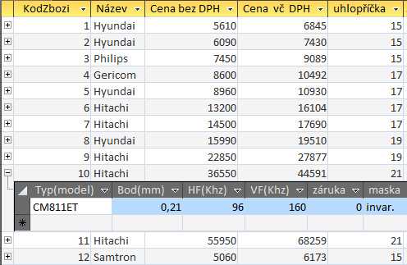
Typy spojení (kardinalita)
1:1
Primární klíč je v obou tabulkách
Používá se v případech, pokud potřebujeme
data z rozsáhlé tabulky rozdělit

Slide 8
ANOTACE
Materiál slouží k výkladu nového učiva
Žáci se učí pracovat s odborným textem.
Žáci mají k dispozici soubor na školním webu
Předpokládaná doba 25 min
CITACE
Nápověda k programu MS Access
http://cs.wikipedia.org/wiki/Referenční_integrita
http://office.microsoft.com/cs-cz/access-help/urceni-relaci-v-databazi-aplikace-access-mdb-HP005188444.aspx

